Slide 1

Grupo 01
Manutenção Preditiva de "Zero-Downtime”
Julio Cesar
Lucas Silva
Mykaella Dutra
Sarah Vieira

Slide 2
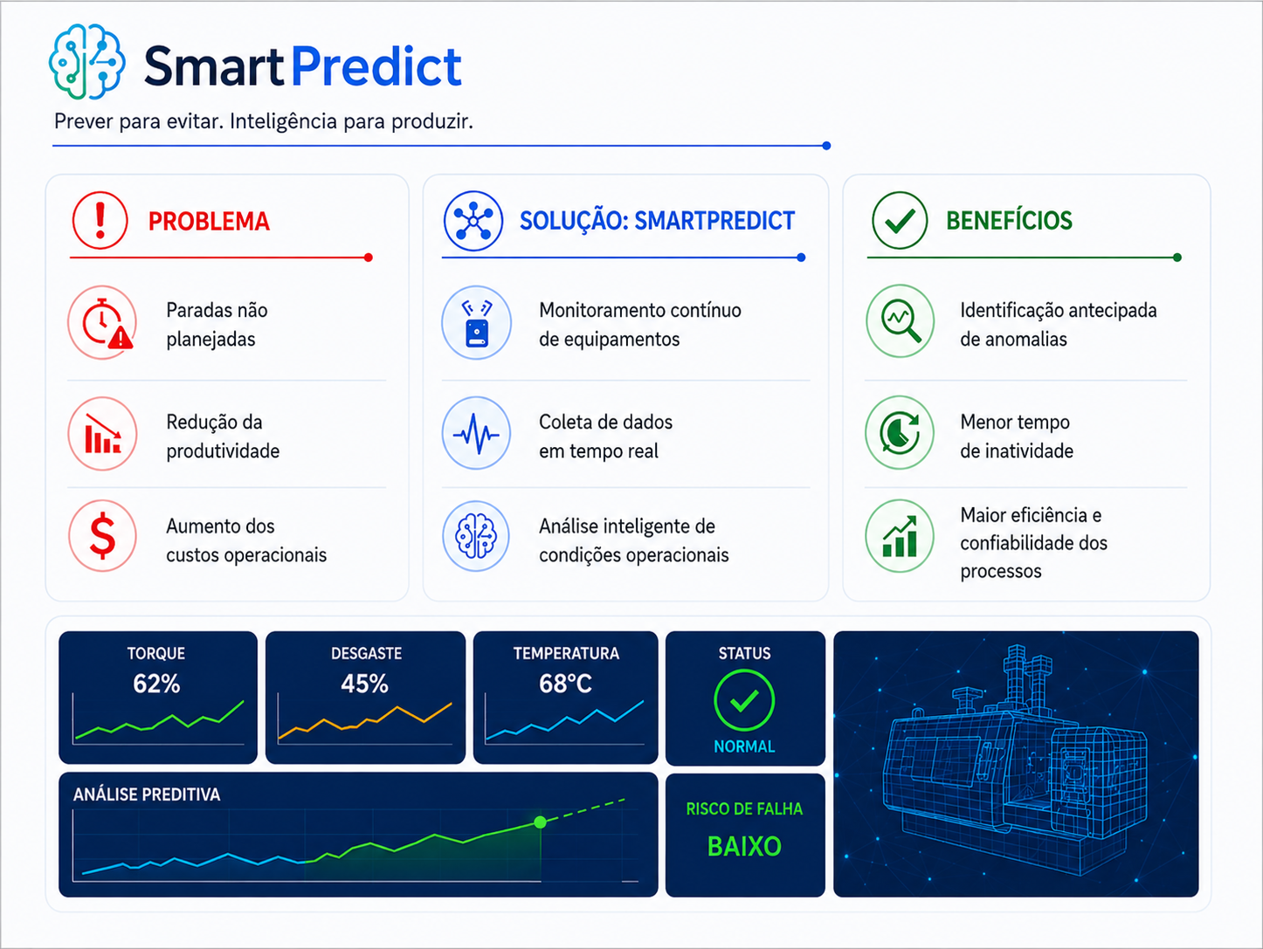

Slide 3
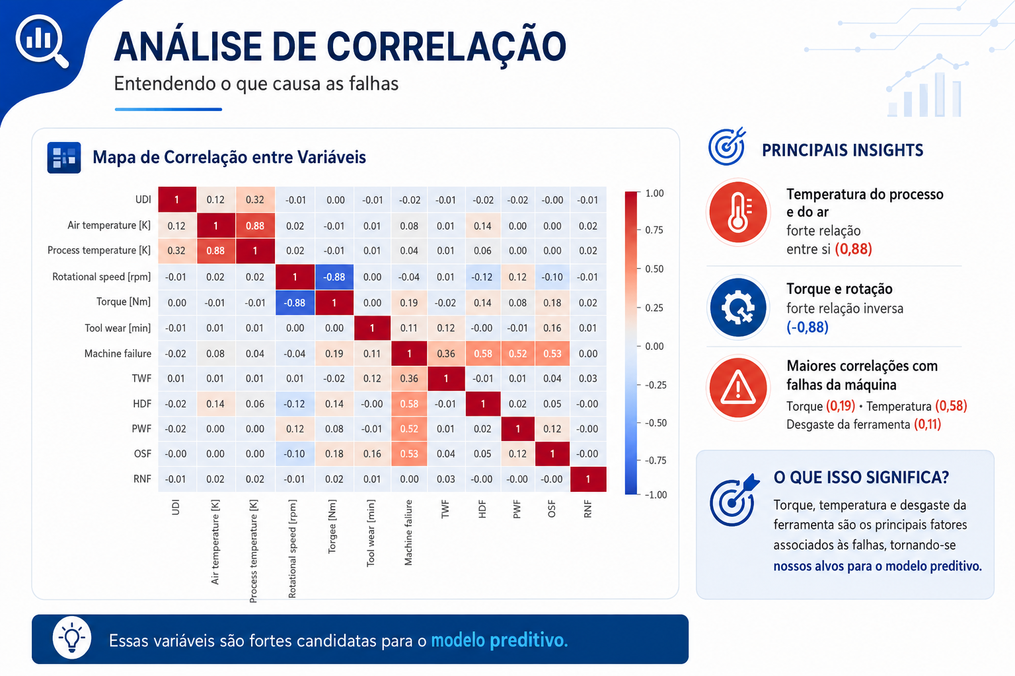

Slide 4
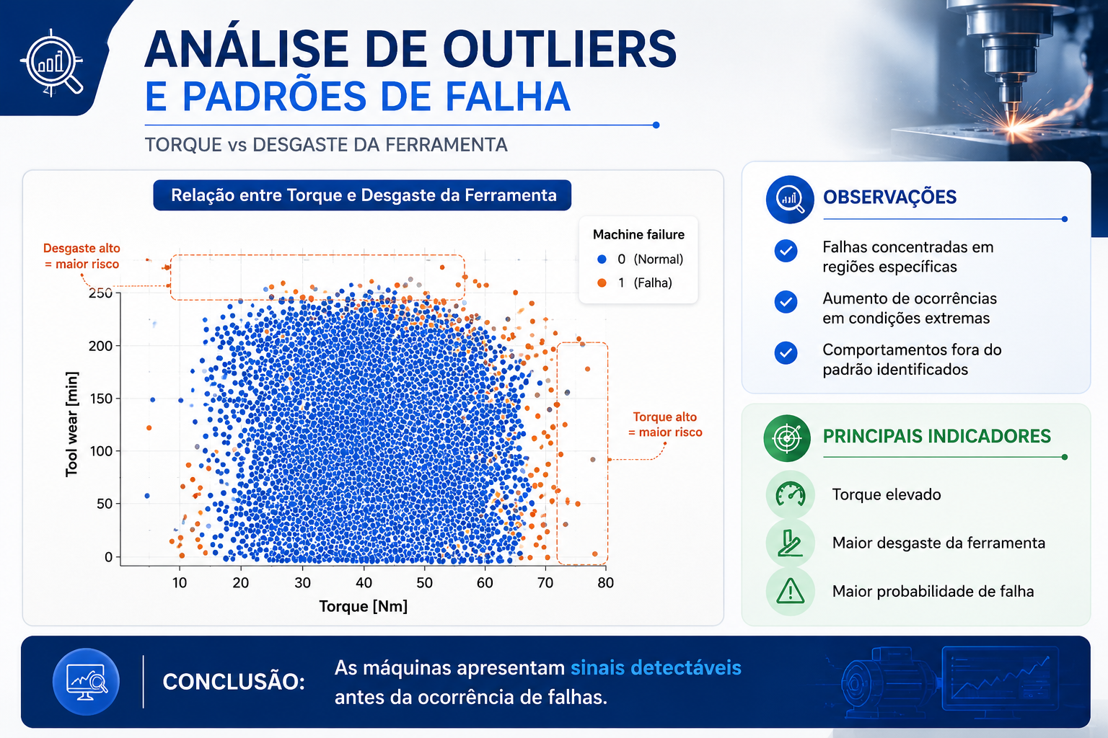

Slide 5
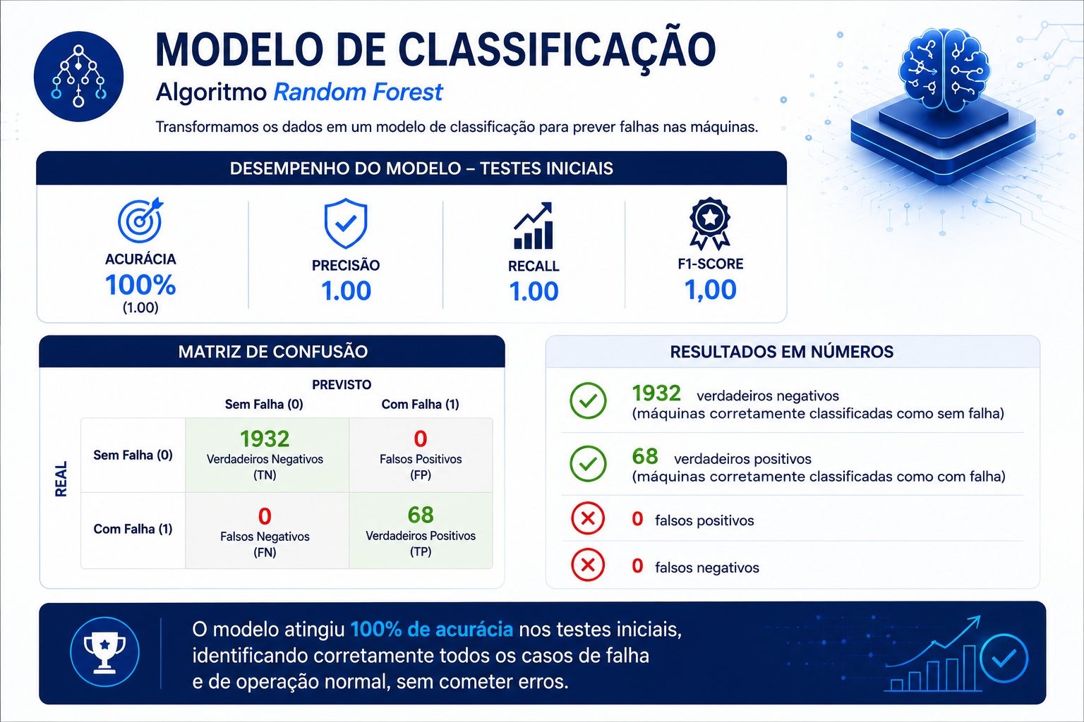


Slide 6
